Slide 1
붕괴:스타레일 전투 시스템 역기획서
윤정근

Slide 2
개요
이 문서는 게임 붕괴:스타레일(이하 스타레일)의 구조를 자세히 확인하고 해당 시스템의 기획 의도를 파악하여 개선할 요소들을 찾기 위해서 작성되었다.
기획 의도
전투에서 개선이 필요하다 생각되는 요소들은 모두 플레이어를 선택과 전략을 제한하는 요소들이다. 플레이어는 자연스럽게 공략을 할 때 필요한 속성과 탱커와 힐러의 역할을 할 수 있는 능력을 가진 PC를 원하게 된다. 스타레일 개발진은 의도적으로 플레이어들이 원하는 요소(원하는 속성과 원하는 능력) 제한하여 해당 요소를 가진 PC를 원하게 만들었다. 그리고 플레이어들이 원하는 요소를 보유한 PC를 주기적으로 출시하여 매출을 올리는 방향으로 게임을 설계했다고 생각한다.

Slide 3
개선 사항
1.약점 격파 방법 추가
스타레일의 전투에서 약점 격파는 중요한 요소다. 적의 행동(턴)을 제한하고 데미지를 확실하게 줄 수 있는 타이밍을 만들 수 있다. 적의 약점 격파를 하기 위해서는 해당 적의 약점 속성의 피해를 주어 강인도를 0으로 만들어야 한다. 즉 약점 격파를 하기 위해서는 해당 속성의 캐릭터를 이용하여 전투를 해야만하고 그렇지 않을 경우 약점 격파를 할 수 없는 경우가 발생한다. 그렇기에 약점 격파를 할 수 있는 다른 수단이 필요하다고 생각한다. 1.지원 스킬 지원 스킬은 캐릭터(PC, 몬스터)가 사용하는 것이 아닌 플레이어 직접 사용하여 게임에 전투에 개입할 수 있는 수단이다. 비슷한 요소로 세븐나이츠에 ‘신화 스킬’과 homm5의 영웅의 ‘공격과 마법’ 그리고 스타레일의 일부 컨텐츠에서 사용할 수 있는 ‘운명의 길 메아리’와 ‘특수 스킬’ 등이 있다. 단, 운명의 길 메아리와 특수 스킬은 보너스 턴이 발생하여 원하는 타이밍에 사용할 수 있기 때문에 게임의 밸런스 측면에서 볼 때 문제가 생길 수도 있다. 그렇기에 지원 스킬은 사용할 수 있는 타이밍을 PC의 턴으로 제한하고 횟수에 제한을 두며 사용시 해당 캐릭터의 턴을 소비하는 방향으로 만들어야 한다. 2.지원 캐릭터와 비술 스킬 스타레일은 최대 4명으로 이루어진 파티가 전투에 직접적으로 진행하게 되어있다. 지원 캐릭터란 직접적으로 전투를 진행하는 PC와 몬스터의 직접적인 공격을 받지 않고 간접적인 지원을 할 수 있는 PC를 뜻한다. 지원 캐릭터가 할 수 있는 지원은 2가지를 생각하고 있다. 1번째는 지원 캐릭터의 속성을 약점으로 가지고 있는 몬스터의 강인도만을 일정 수치 감소 시킬 수 있는 속성 지원이다. 2번 째는 비술 스킬의 사용이다. 비술 스킬은 원래 필드에서만 사용할 수 있는 스킬로 전투를 개시할 때 이로운 효과를 주거나 필드의 이동에 효과적인 스킬들이다. 여기에 새롭게 전투 중에 사용할 수 있는 비술 스킬을 전투에서 활용할 수 한다.

Slide 4
개선 사항
2.파티 구성의 경직도 완화
턴 제 전투 방식을 가진 스타레일은 다른 액션 RPG와 달리 순수한 컨트롤로 몬스터의 공격을 막거나 피할 수 없다. 그렇기에 장기간의 전투가 있을 경우 파티를 유지하기 위해 피해를 감소 시켜주거나 피해를 대신 맞을 수 있는 탱커나 입은 피해를 회복시킬 수 있는 힐러가 최소 1개 이상 필요하다. 이는 파티를 구성할 때 전략적인 요소가 될 수도 있지만 플레이어에게 불편하고 번거로운 요소가 될 수 있다. 그렇기에 그것을 탱커나 힐러의 역할을 대신하거나 완화시켜줄 요소가 필요하다고 생각한다. 1.전투 중 소비 아이템의 사용 스타레일의 소비 아이템은 오직 필드에서만 사용할 수 있고 그렇기에 효과들 또한 단순히 수치를 조절하거나 전투 불능이 된 PC를 회복시키는 등의 효과만이 존재한다. 전투 중 소비 아이템을 사용할 수 있게 함으로써 파티에 반드시 필요한 힐러라는 요소의 중요도를 낮추어 파티 구성의 경직도를 완화하여 좀더 자유로운 파티구성을 할 수 있게 한다. 단, 전투 중 소비 아이템을 사용할 수 있는 횟수와 타이밍에 적절한 제한을 두어 소비 아이템이 만능의 역할을 할 수 없게 조절해야 한다.

Slide 5
전투 단계
필드 탐색 단계
전투 개시 단계
전투 단계
전투 종료 단계
전투 시작 전에 몬스터를 찾는 단계
전투를
시작하는 단계
몬스터와
캐릭터가
전투를 하는 단계
전투를 끝내고
결과를 결산하는 단계

Slide 6
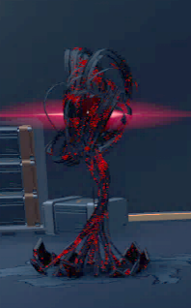
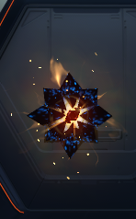
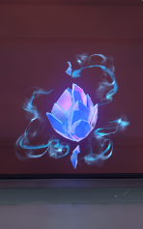
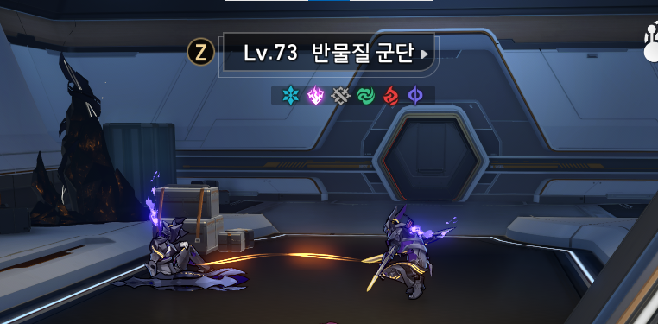
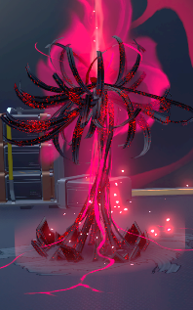
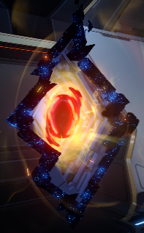
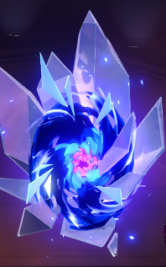
필드 탐색 단계
필드 탐색 단계란?
필드를 돌아 다니며 몬스터, 비콘과 조우하는 단계이다. 몬스터는 지정된 위치에서 대기하거나 지정된 범위를 순찰한다. 또한 다수의 몬스터가 모여 있을 경우 모여 있는 몬스터는 서로 연결되어 하나의 그룹이 된다. 몬스터가 플레이어의 시야안에 들어올 경우 화면 중앙(조준 점)에 가장 가까운 몬스터 또는 그룹의 레벨, 이름(그룹의 이름), 약점 속성이 표기된다. 해당 상태에서 Z키를 눌러 적측 정보를 미리 확인할 수 있다. 비콘(모조 꽃받침, 침식된 터널, 전쟁의 여운)은 기본적으로 비활성화 상태이며 근처에 플레이어야 위치할 경우 활성화 된다. 비콘과 상호작용하여 던전 입장에 관련된 팝업창을 띄울 수 있다.
비활성화 상태
모조 꽃받침
침식된 터널
전쟁의 여운
활성화 상태
레벨
몬스터 그룹 간의 연결
몬스터 또는 그룹 이름
약점 속성

Slide 7
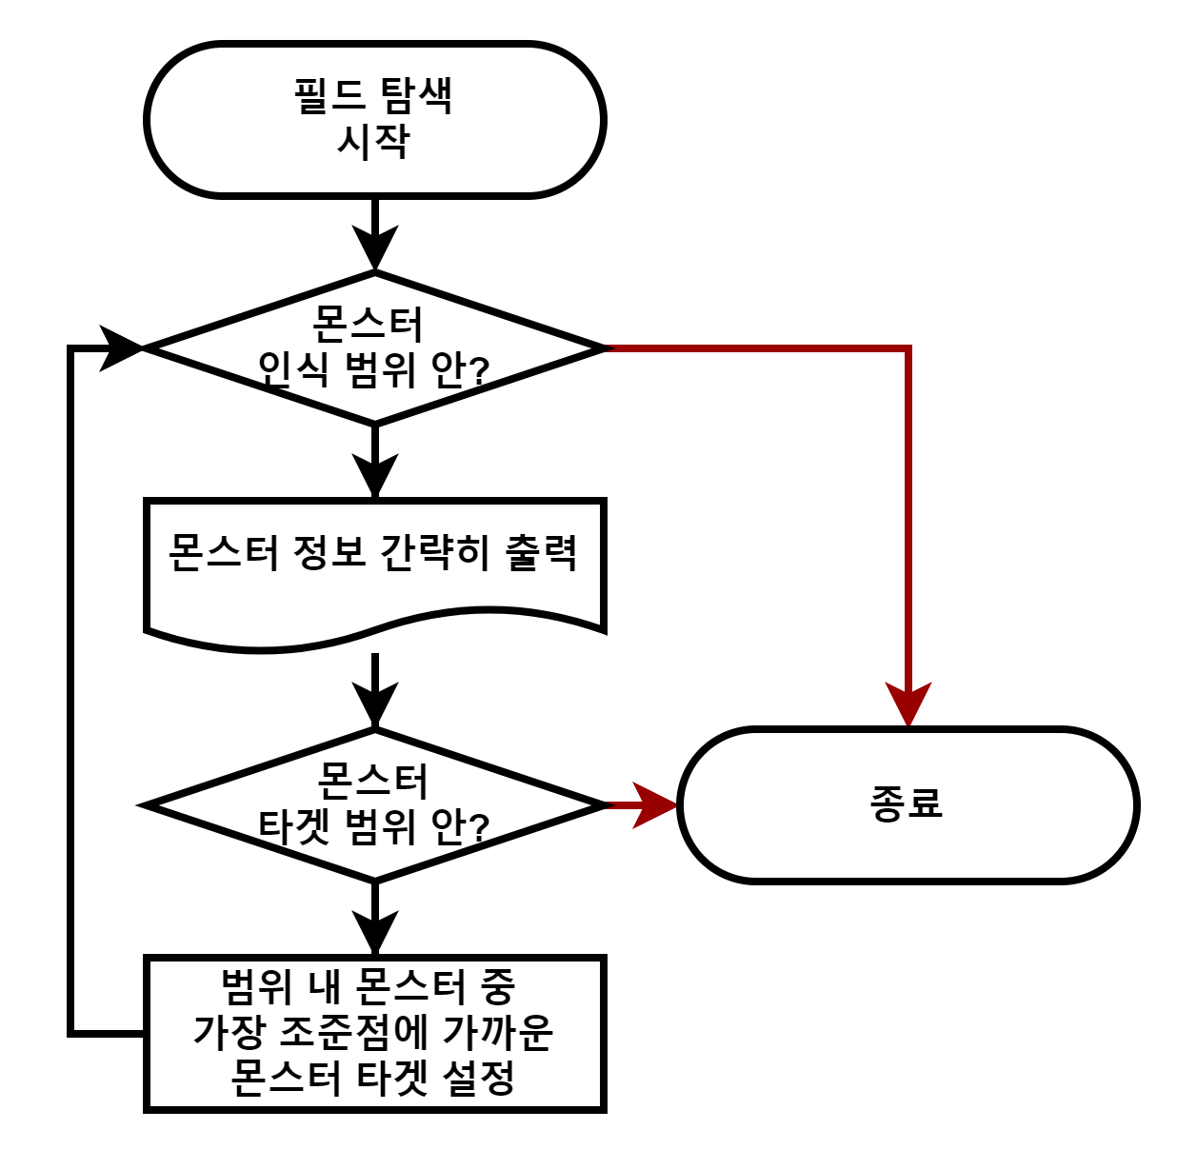
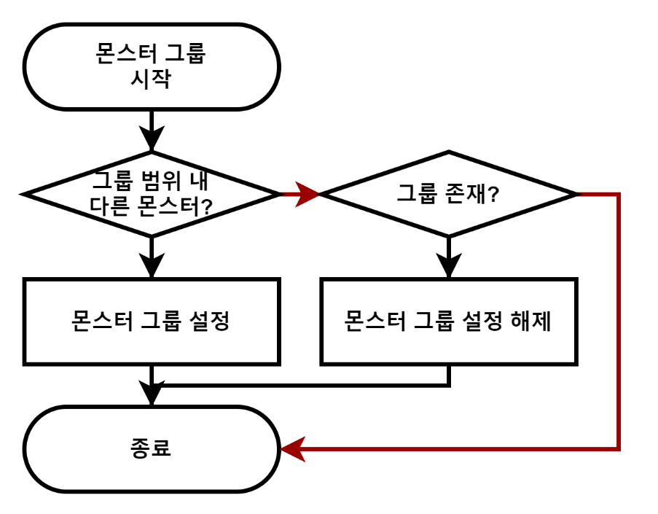
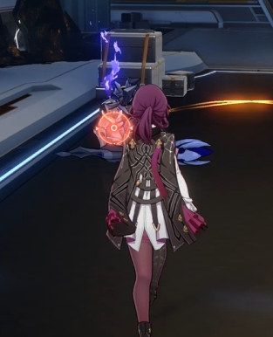
필드 탐색 단계-필드 탐색&몬스터 그룹 차트

Slide 8
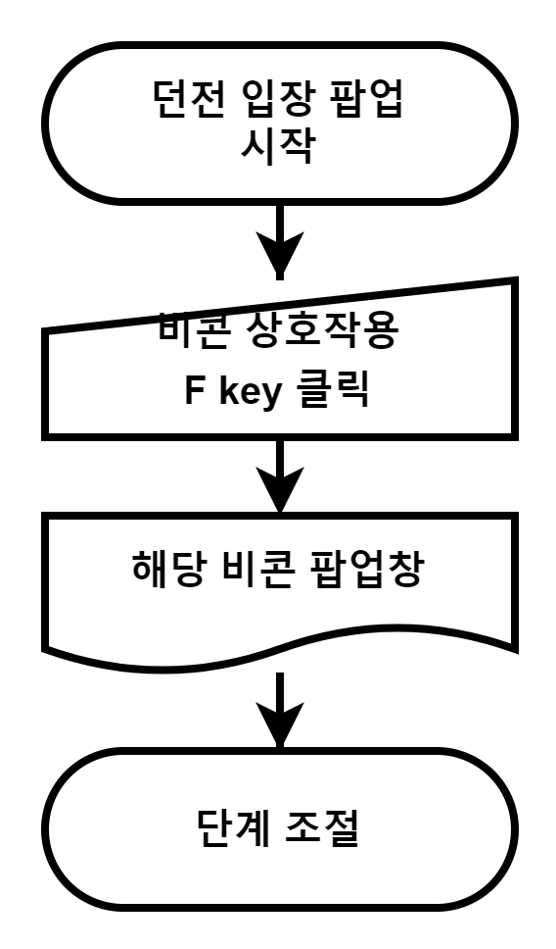
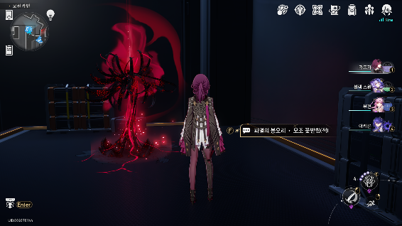
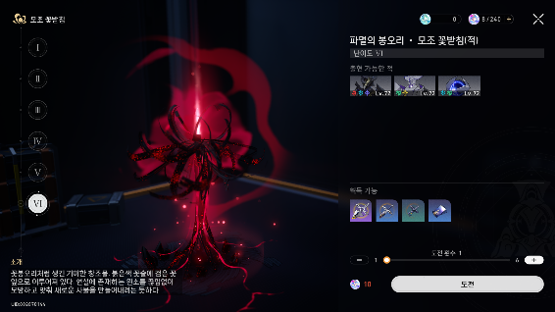
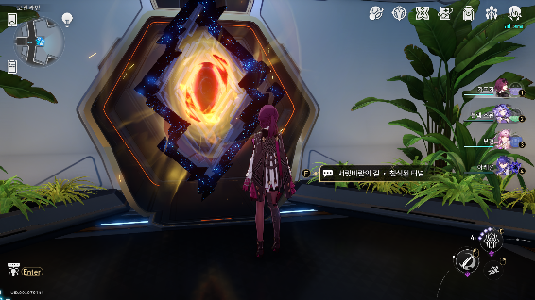
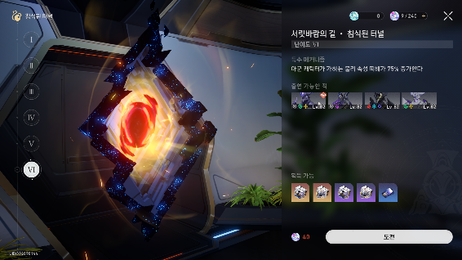
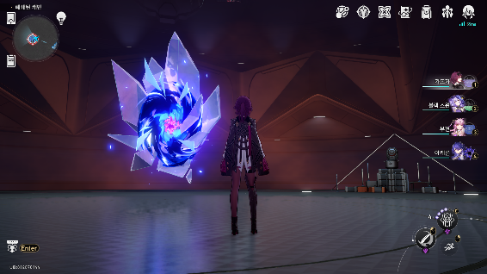
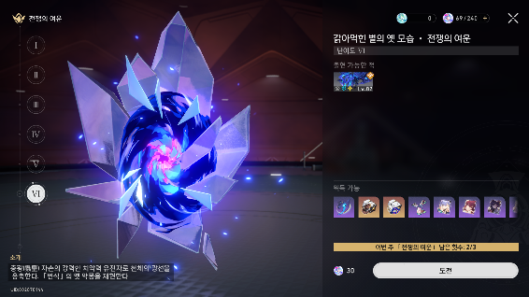
필드 탐색 단계-던전 입장 팝업
상호 작용
비콘 팝업창
모조 꽃받침
침식된 터널
전쟁의 여운

Slide 9
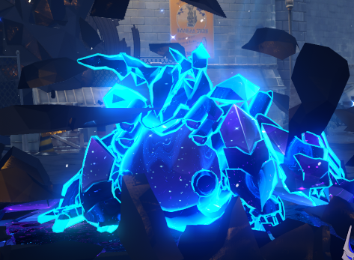
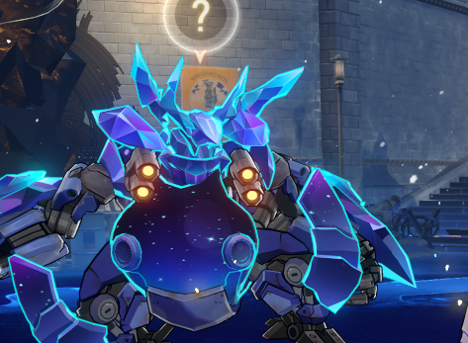
필드 탐색 단계-정체된 허영 활성화
정체된 허영이란?
캐릭터 승급에 필요한 재료를 얻을 수 있는 컨텐츠로 필드에 배치되어 있는 허영 상태(오브젝트화 되어 정지되어 있는 상태)의 몬스터다. 상호작용으로 활성화 할 수 있다. 활성화 할 경우 몬스터의 허영 상태를 해제하고 타격할 경우 선공 상태로 전투에 들어간다. 단, 대기 시간(약 1초)가 지날 경우 일반 몬스터와 같이 PC를 인식하고 공격할 수 있고, PC가 공격에 타격 될 경우 피습상태로 전투에 들어간다.
허영 활성화 전
허영 활성화 후

Slide 10
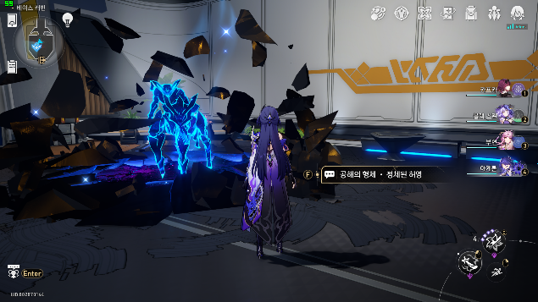
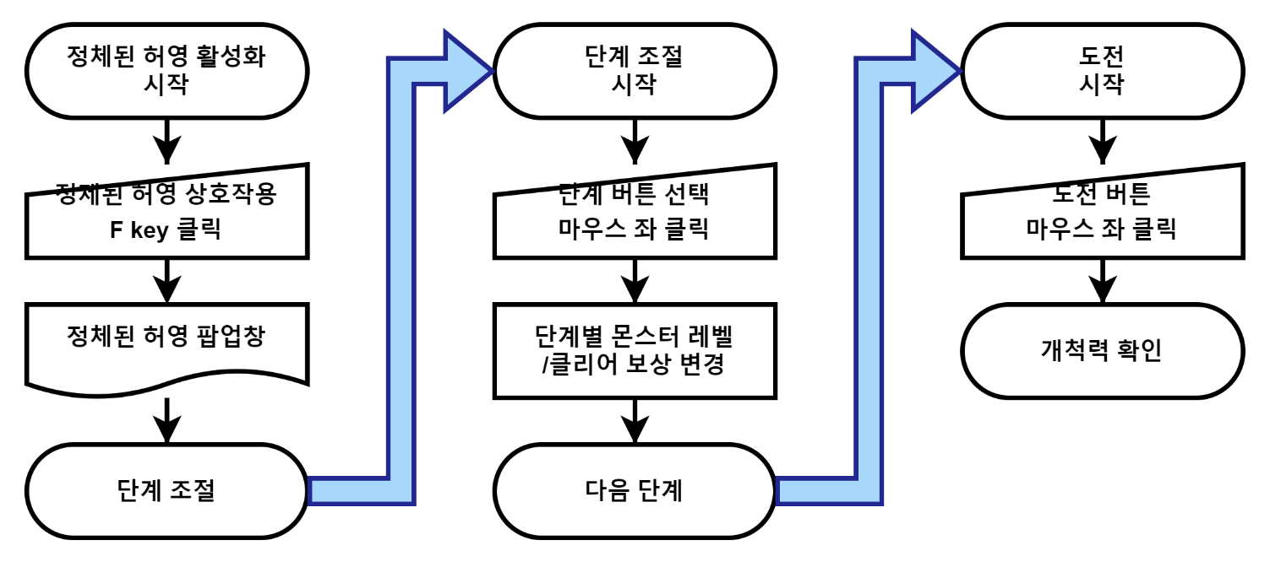
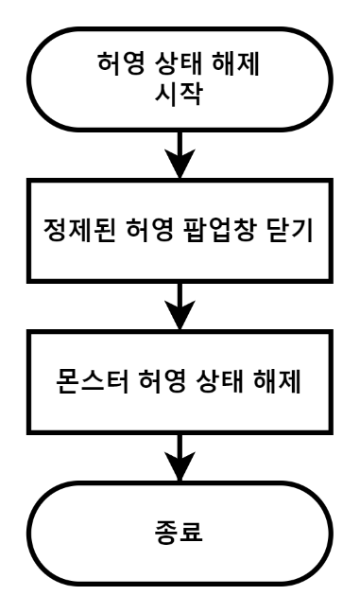
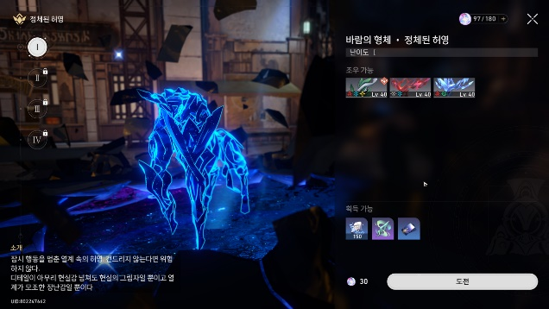

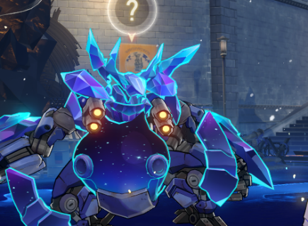
필드 탐색 단계-정체된 허영 활성화
전투 개시 단계의
도전 파티 차트 참조
몬스터의 허영
정체된 허영 팝업창
허영 상태의 몬스터
몬스터 허영 상태 해제

Slide 11
전투 개시 단계
전투 개시 단계란?
몬스터와의 전투를 실질적으로 시작하는 단계다.
전투 개시 방법
선제 공격 | PC가 몬스터를 공격하여 전투를 시작하는 경우
피습 | 몬스터가 PC를 공격하여 전투가 시작되는 경우
던전 입장 | 모조 꽃받침, 침식된 터널, 전쟁의 여운에 도전하여 전투가 시작되는 경우

Slide 12
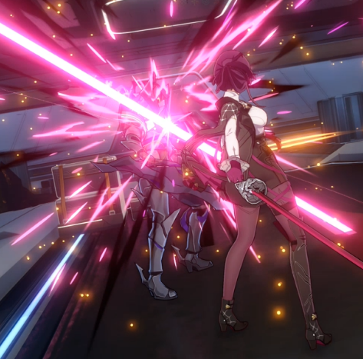
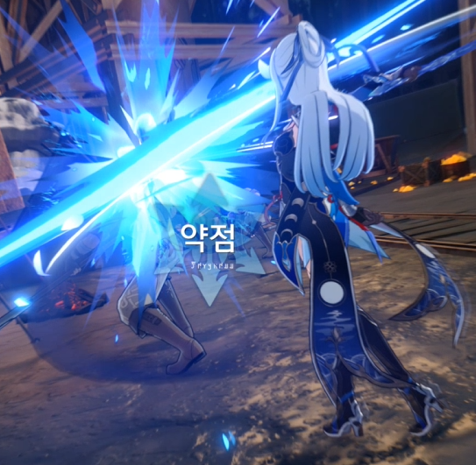
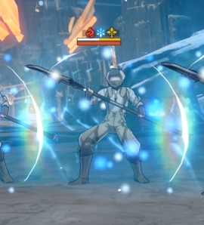
전투 개시 단계-선제 공격
선제 공격이란?
PC가 몬스터를 공격하여 전투가 시작되는 경우다.
선제 공격 방법
일반 공격 | 마우스 왼쪽 클릭(필드 기본 공격)으로 몬스터를 타격하여 전투를 시작하는 경우다.
비술 공격 | E 키(비술 사용)를 눌러 몬스터를 타격하여 전투를 시작하는 경우다.
※[비술] 캐릭터들이 개별로 가지고 있는 고유의 액티브 스킬로 전투 중에는 사용할 수 없고 오직 필드에서만 사용할 수 있다.
※[약점 공격] 몬스터를 몬스터의 약점 속성으로 타격할 경우 해당 속성을 약점으로 가지고 있는 몬스터에 강인도에 피해를 주고 전투를 시작하게 된다.
필드 타겟

Slide 13
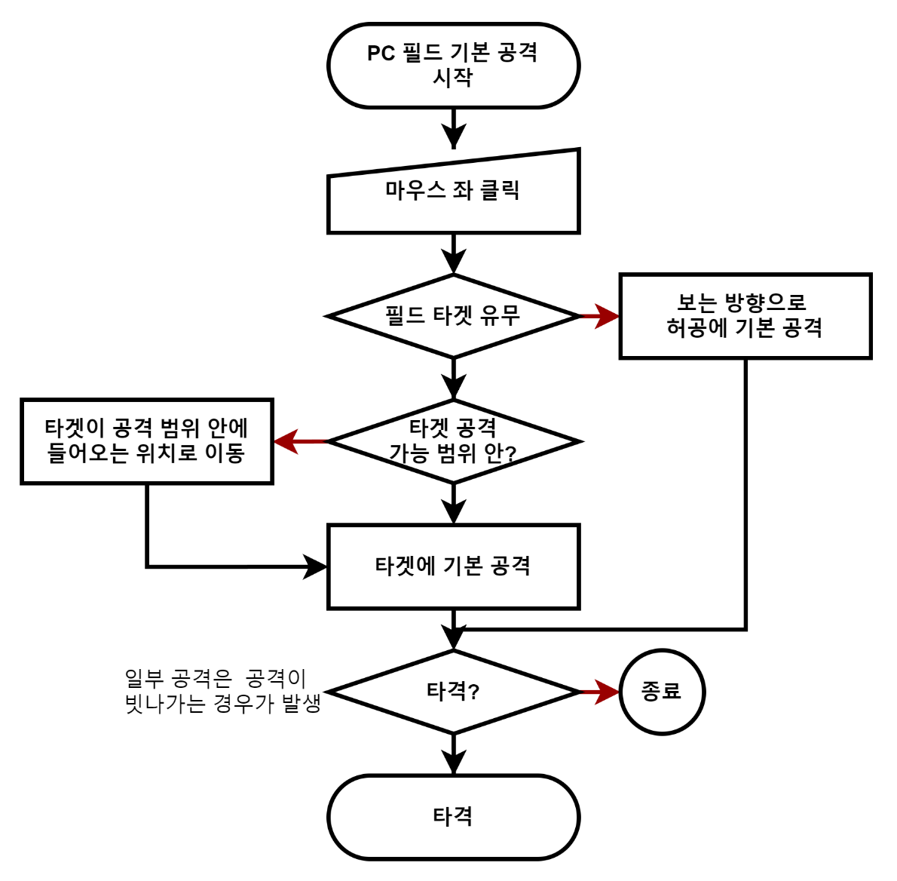
전투 개시 단계-PC 필드 기본 공격 차트

Slide 14
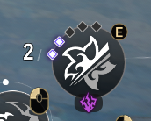
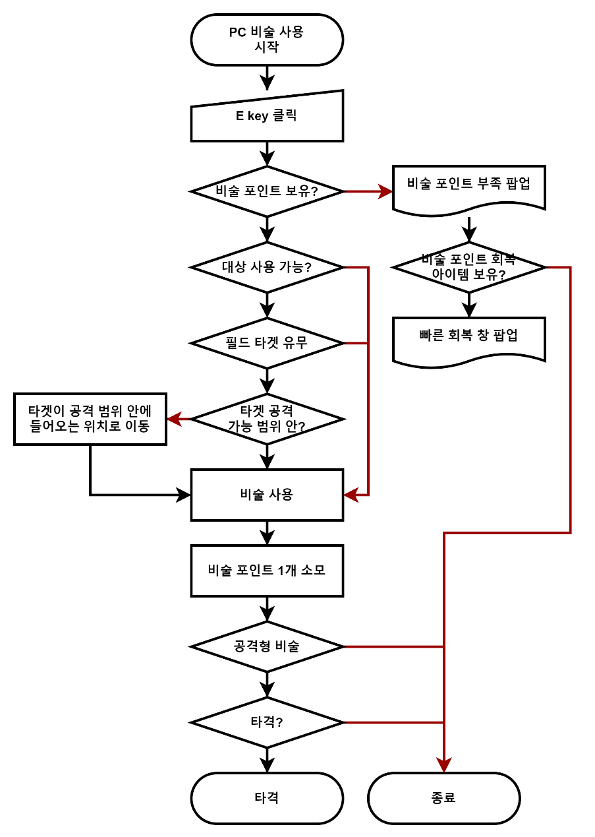
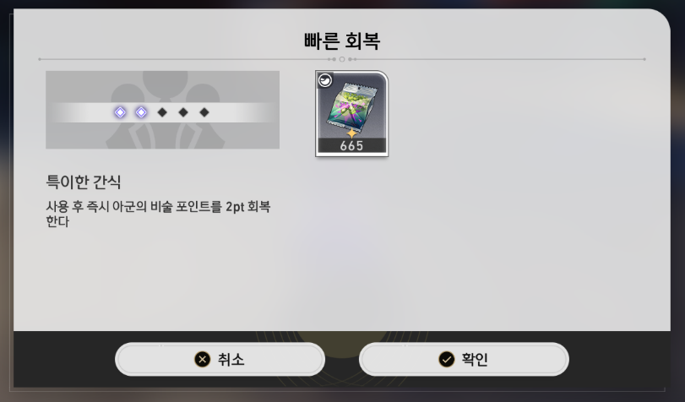
전투 개시 단계-PC 비술 사용 차트
비술 포인트

Slide 15
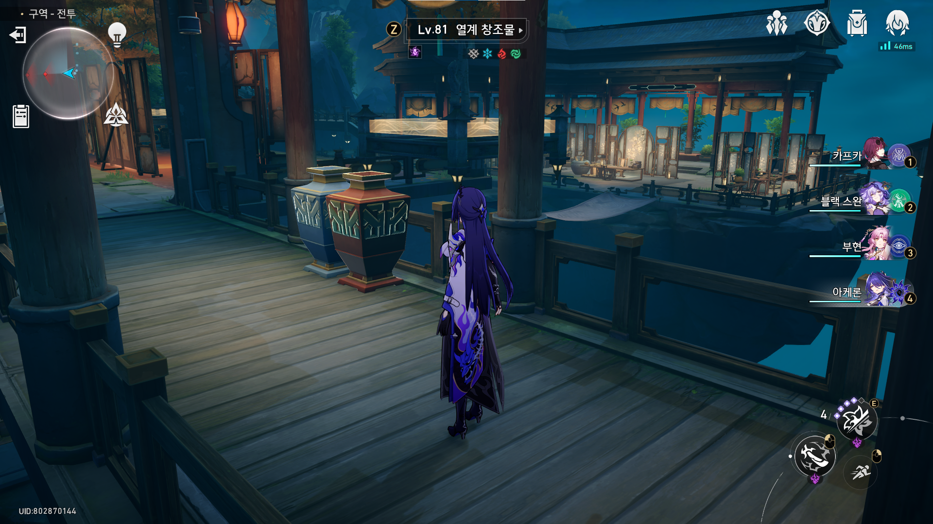
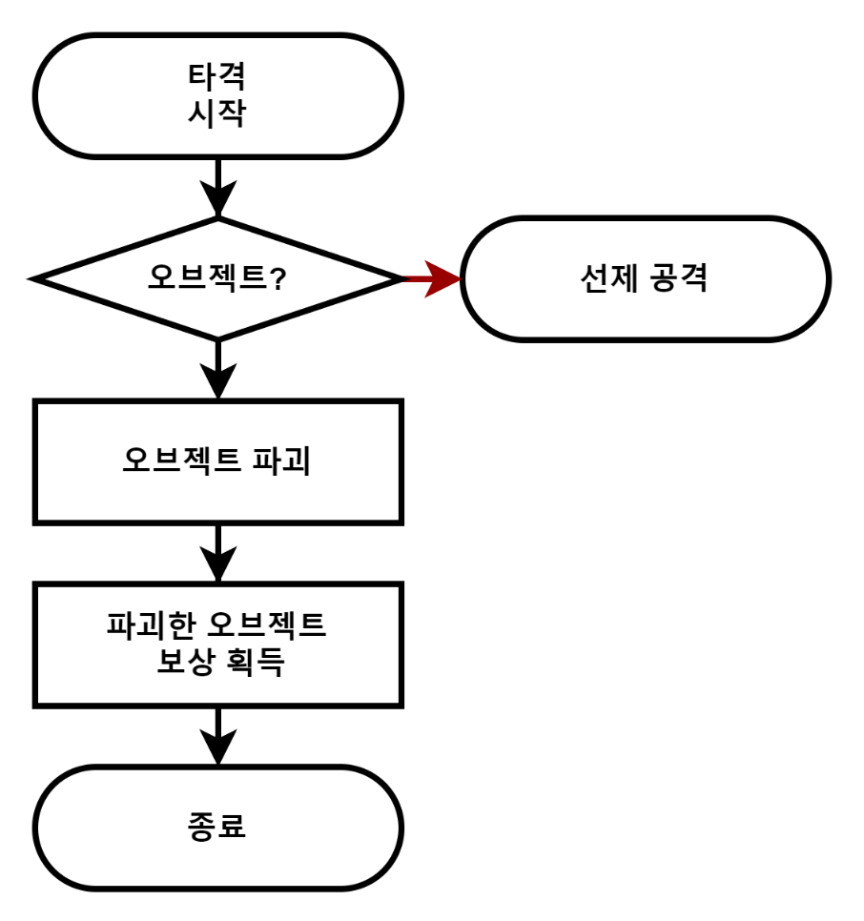
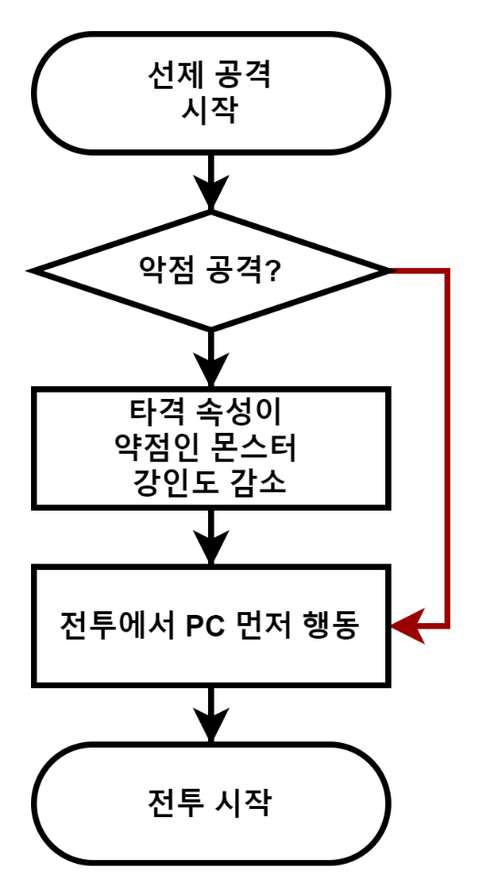
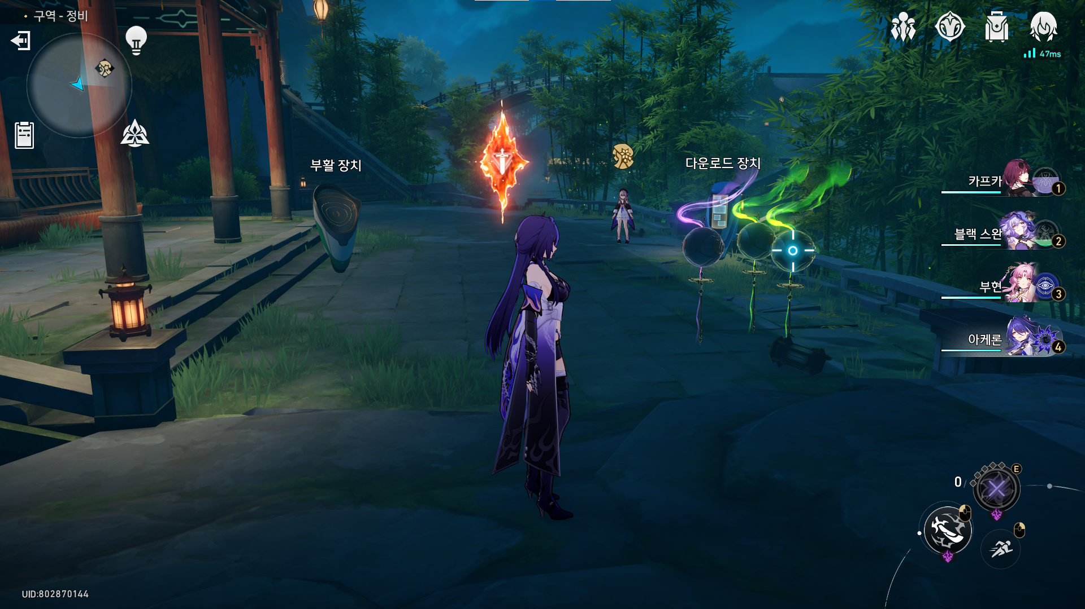
전투 개시 단계-타격&선제 공격 차트
일반 오브젝트
비술 오브젝트
& HP 오브젝트
오브젝트 종류 및 종류별 파괴 보상
일반 | 신용 포인트, 해당 지역 재료 아이템 1~2 종류
HP 오브젝트 | 파티 내에 모든 PC의 HP 일정량 회복
비술 오브젝트 | 비술 포인트 2회복

Slide 16
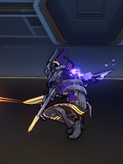
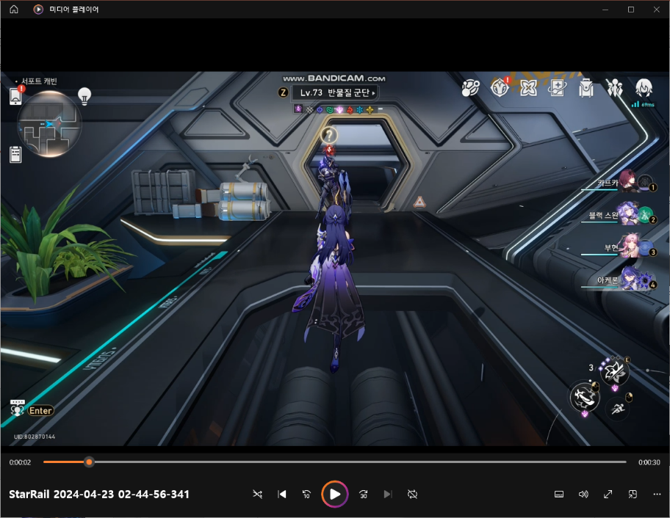
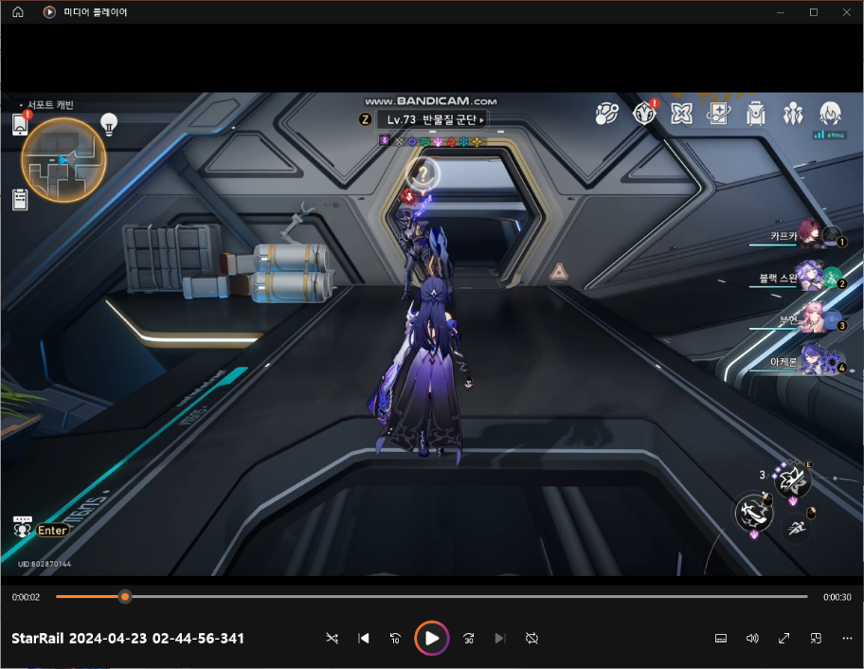
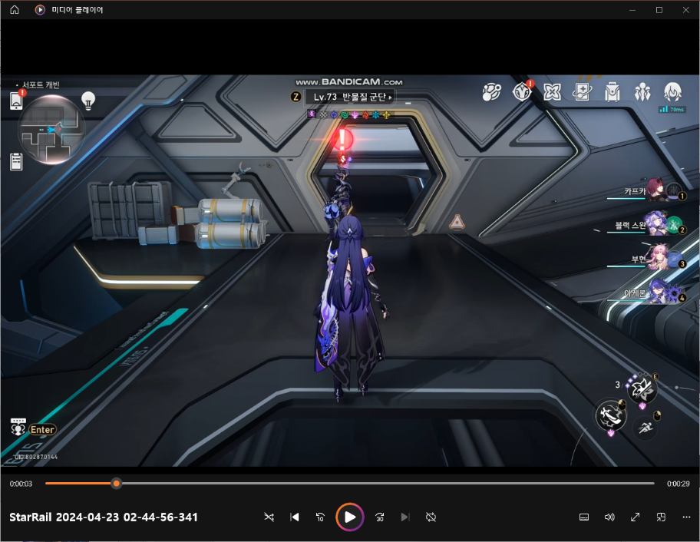
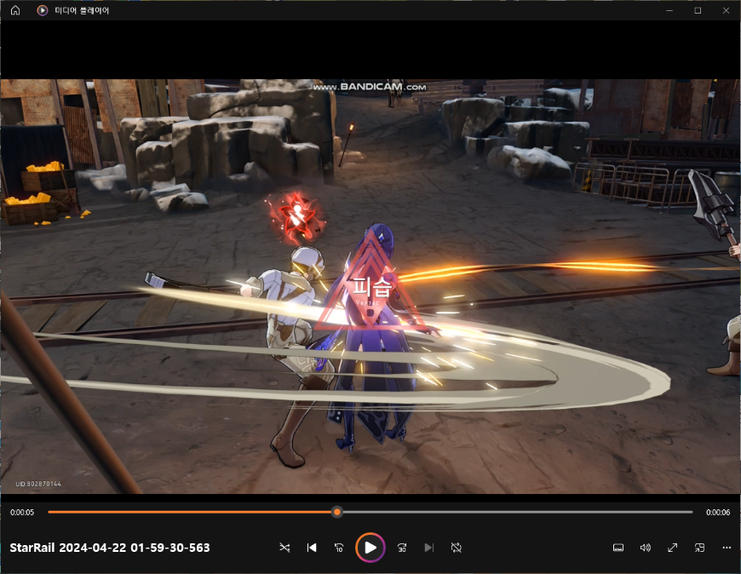
전투 개시 단계-피습
피습이란?
PC가 몬스터에게 공격을 받아 전투가 시작되는 경우다.
필드 몬스터의 상태
일반 상태 | 몬스터의 기본 상태로 본인의 자리에서 대기하거나 정해진 길을 움직이며 순찰한다. 발견, 인식, 포착 상태의 몬스터는 PC가 시야에서 일정 시간 이상 보이지 않을 경우 일반 상태로 돌아온다.
발견 상태 | 몬스터의 시야에 플레이어가 들어온 상태로 발견 시 몬스터의 위에 아이콘이 점멸한다.
인식 상태 | 발견 상태의 몬스터가 포착 상태에 들어가는 상태이다. PC가 인식될 때까지 약 1초 정도의 인식 시간이 필요하며 PC가 인식 될 경우 포착 상태가 된다.
포착 상태 | 플레이어를 인식하여 공격하는 상태다. 공격이 명중할 때 까지 공격을 시도한다. PC가 공격을 당할 경우 플레이어는 피습되어 전투가 시작된다.
일반 상태
발견 상태
인식 시간
포착 상태
피습

Slide 17
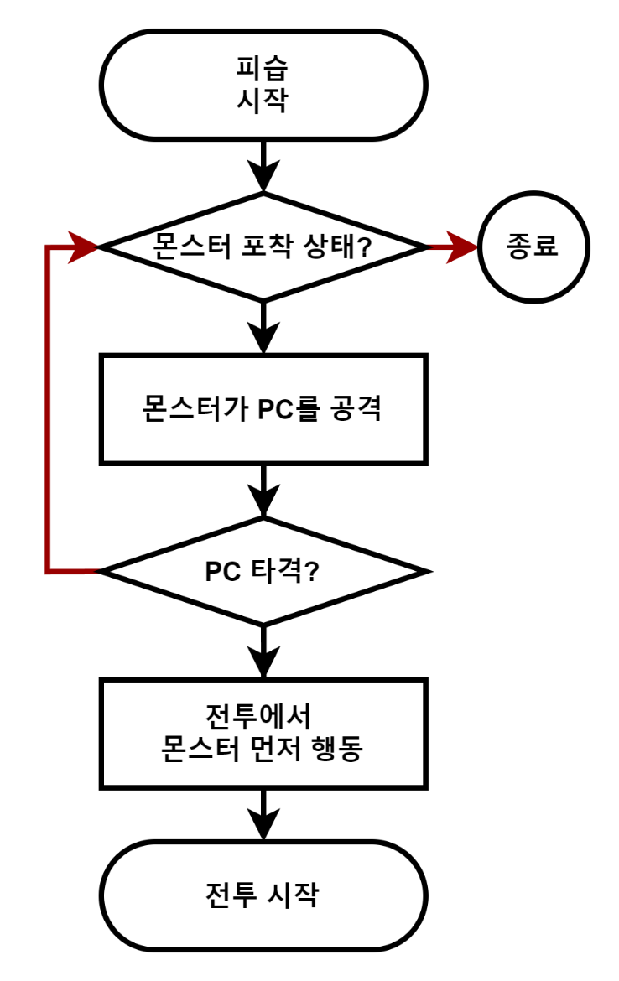
전투 개시 단계-피습 차트
P 17
※[포착 상태] 몬스터가 PC를 인식하여 공격하는 상태.
PC가 시야에서 일정시간 없을 경우 일반 상태로 돌아간다.

Slide 18
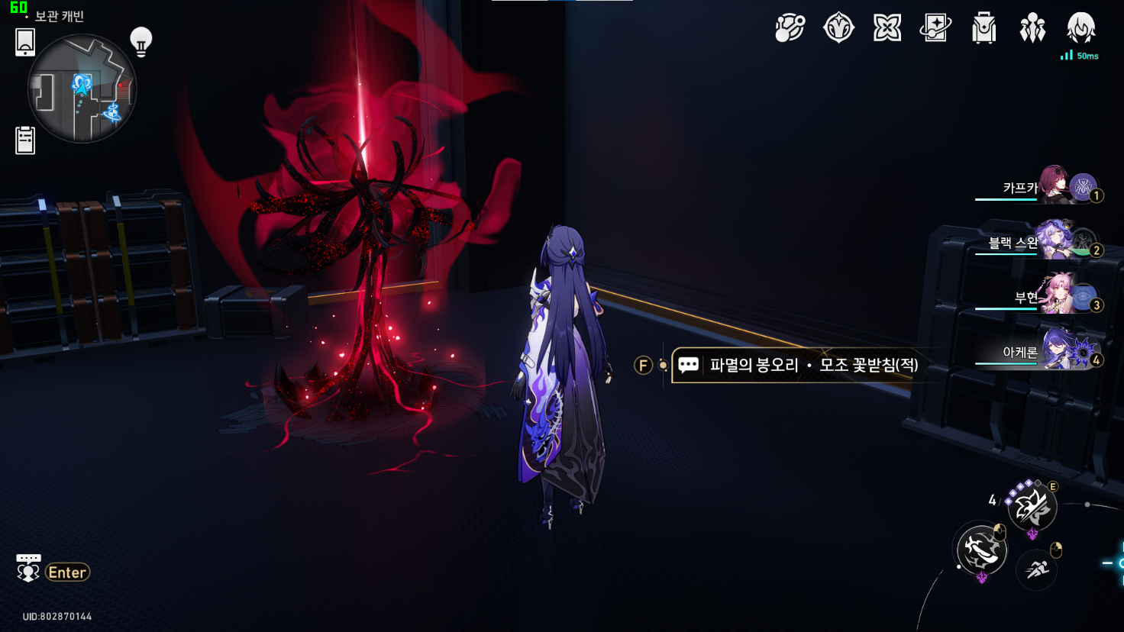
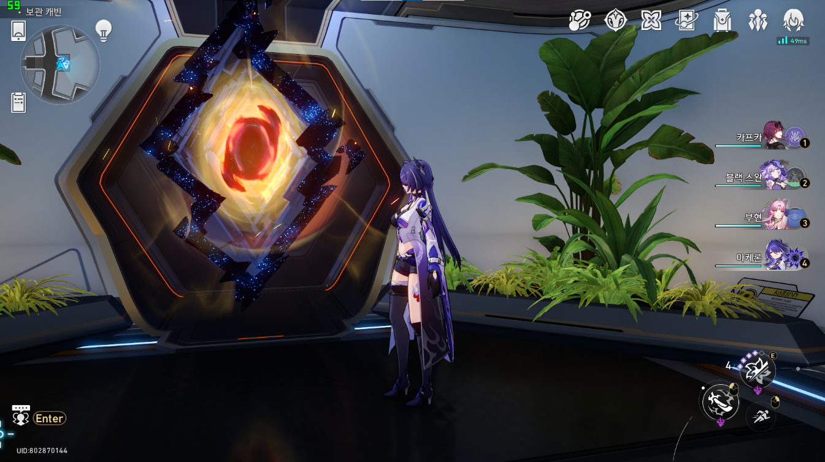
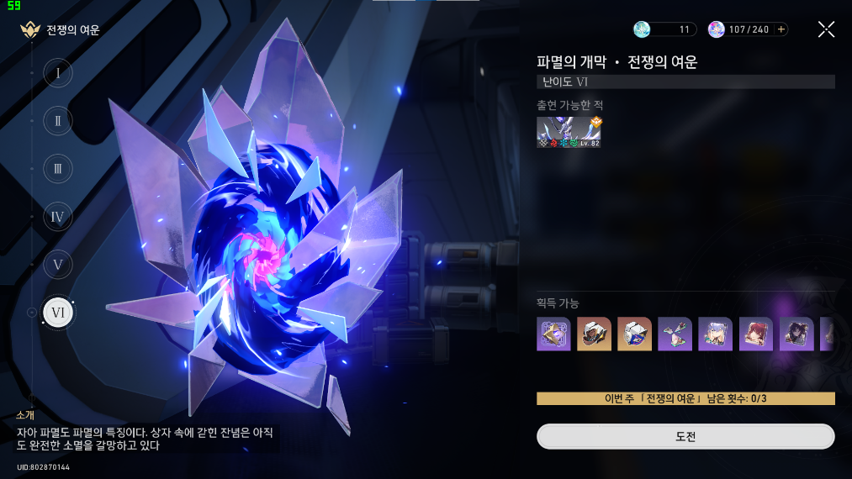
전투 개시 단계-던전 입장
예외 경우란?
PC가 일종의 인스턴트 던전인 꽃받침, 터널, 여운에 도전하여 전투를 시작하는 경우다. 해당 경우는 ‘필드 탐색 단계’를 생략하며, 전투 중 일부 비술(공격을 동반하는 비술)의 효과를 받지 못한다. [모조 꽃받침] 재화나 패시브 스킬을 올릴 때 필요한 재료를 얻는 던전 컨텐츠 이다. [침식된 터널] 캐릭터의 장비를 얻는 던전 컨텐츠 이다. [전쟁의 여운] 주간 보스와 전투를 할 수 있는 던전 컨텐츠 이다.
모조 꽃받침, 침식된 터널, 전쟁의 여운

Slide 19
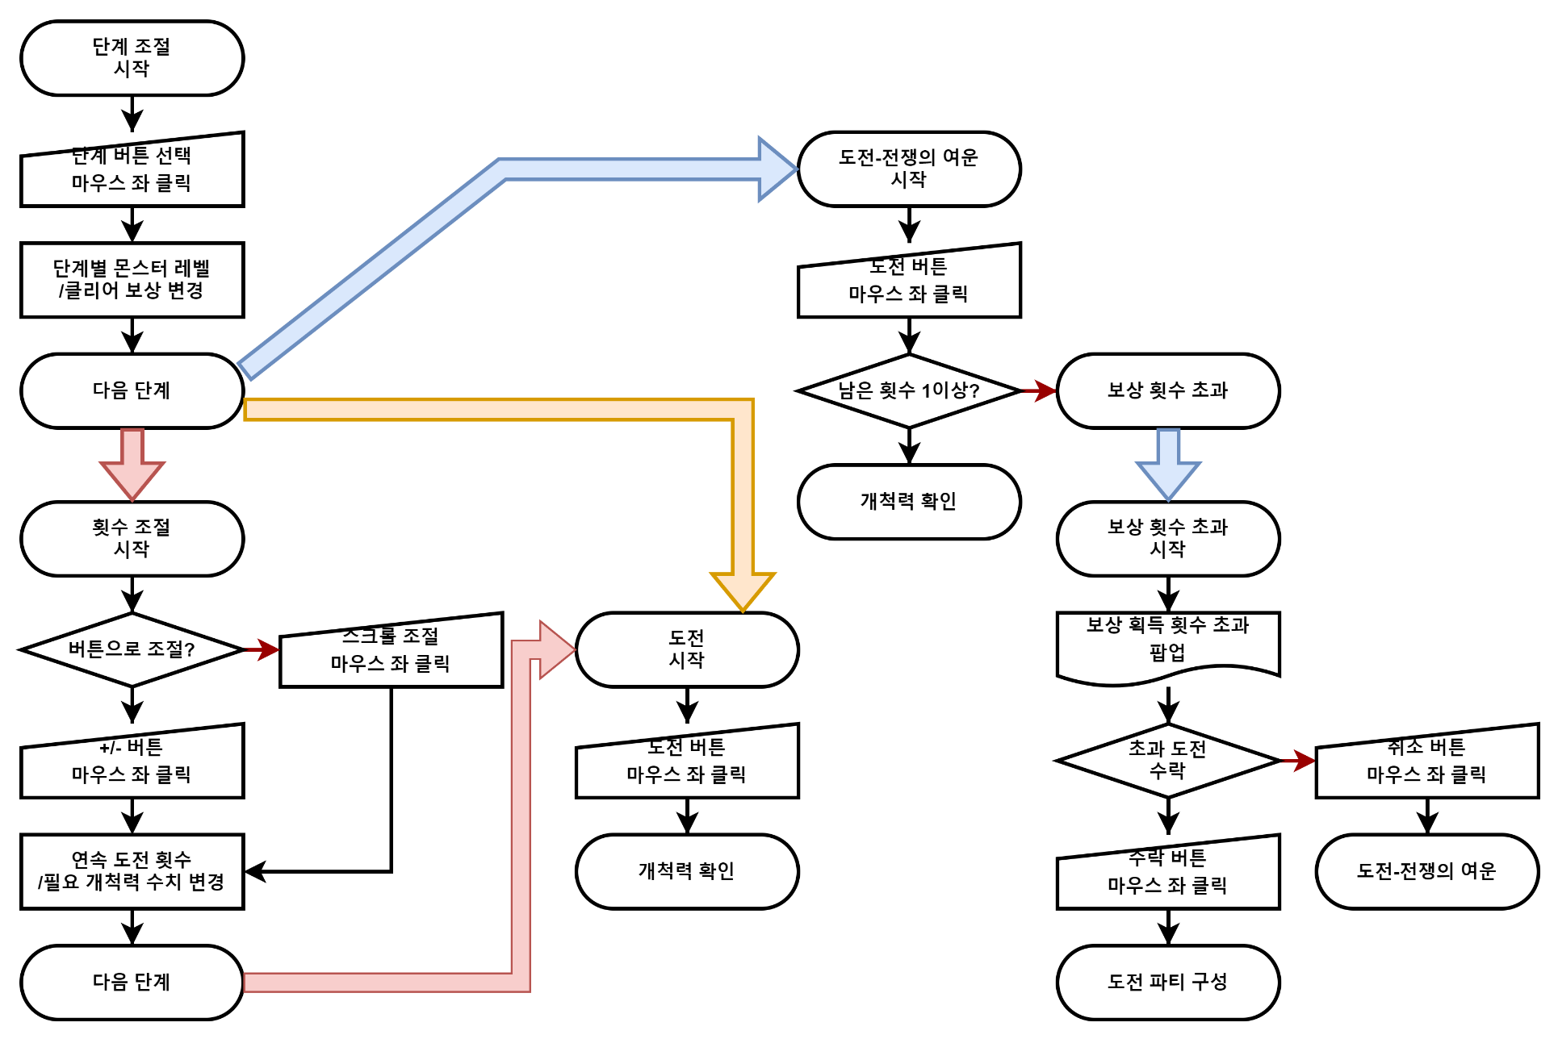
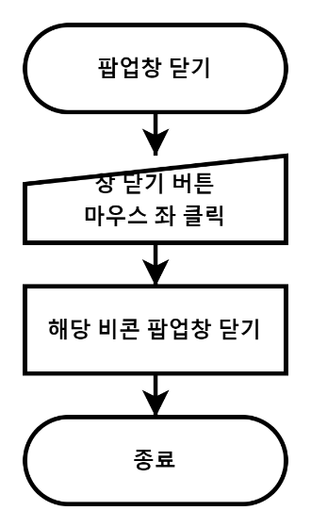
전투 개시 단계-비콘별 던전 입장 차트
모조 꽃받침
침식된 터널
전쟁의 여운
P 18
P 18
P 19

Slide 20
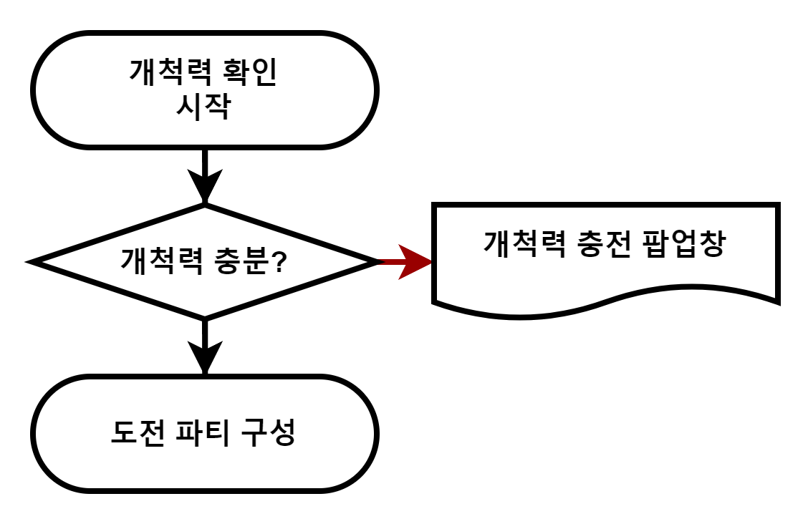
전투 개시 단계-개척력 확인 차트
P 19
※[개척력] 다른 게임에서의 행동력 같은 스타레일에 재화 최대 240까지 보유 가능하며 6분에 1씩 회복된다.
개척력 충전 방법
성옥 | 스타레일의 유료 재화를 소비하여 60 개척력을 회복할 수 있다. 하루 최대 8회 까지 가능하며 횟수가 늘어날 수록 비용이 증가한다.
예비 개척력 | 개척력이 240 이상일 경우 18분에 1씩 회복된다. 최대 2400까지 보유 가능하며 개척력과 1:1로 교환 가능하다.
연료 | 소비 시 60의 개척력을 회복할 수 있는 소비 아이템.

Slide 21
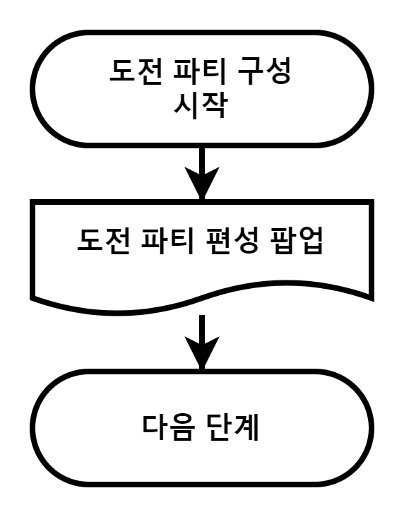
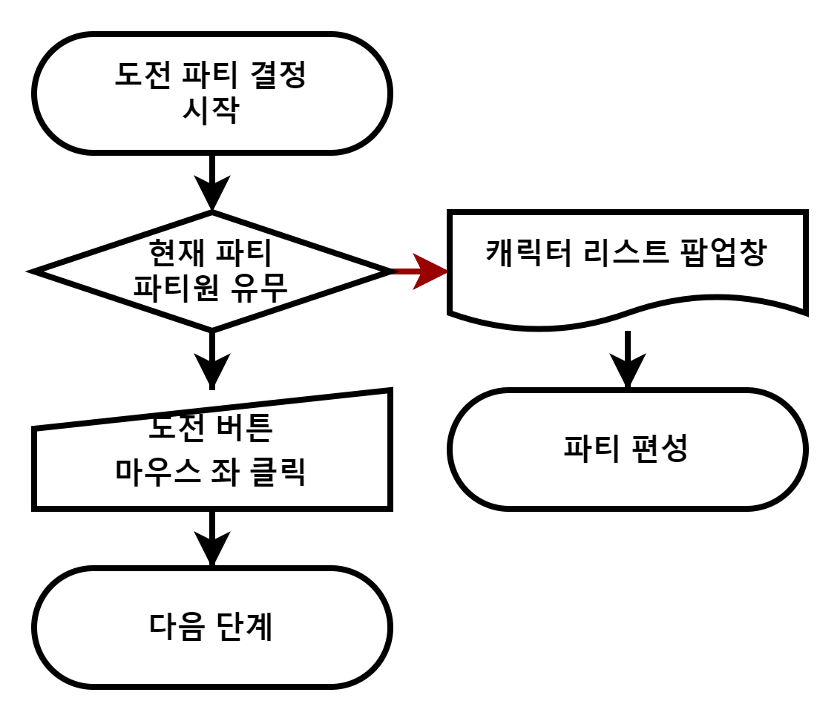
전투 개시 단계-도전 파티 차트
파티 편성 기획서 참조.
파티 편성 기획서 참조.
일반-전투 단계의 행동 순서 정렬 차트로 이동
정체된 허영-필드 탐색 단계의 허영 상태 해제 차트로 이동

Slide 22
전투 단계
전투 단계란?
캐릭터와 몬스터가 실질적으로 싸우게 되는 단계다. 모든 캐릭터의 행동의 중심이 되는 ‘턴 시스템’을 기본으로 한다.
PC
속성 | PC는 하나의 ‘속성’을 보유하게 되며 PC의 모든 행동은 보유한 ‘속성’을 띤다.
행동 | PC가 턴을 받아 행동을 할 수 있게 되면 일반 공격, 전투 스킬 중 1개를 선택하여 해야 한다.
 | 일반 공격 | 언제나 할 수 있는 기본적인 공격으로 사용하면 전투 스킬 포인트를 1개 획득한다.
 | 전투 스킬 | 전투 스킬 포인트를 1개 소비하여(일부 스킬은 조건이나 상태에 따라서 소비를 하지 않는다.) 사용하는 스킬이다.
필살기 | PC가 모든 행동은 필살기 에너지를 획득하고 에너지가 최대치에 도달할 경우(일부 예외가 있다.) 사용할 수 있는 스킬이다. PC의 턴이 아닐 경우에도 사용이 가능하다.
기타 | 일부 PC들은 특수한 조건을 달성할 경우 발동 되는 특수 효과(특성, 패시브)를 가지고 있을 경우 조건 달성 시 자동으로 발동된다.
몬스터
약점 속성 | 해당 몬스터를 공격할 경우 가장 효과적인 ‘속성’이다.
강인도 | 약점 속성 피해에만 반응하는 무력화 게이지로 0이 될 경우 ‘약점 격파 상태’가 되며 약화 된다.
행동 | 몬스터가 턴을 받아 하는 행동으로 공격, 스킬 등이 있다.
기타 | 일부 몬스터의 경우 복수의 단계(페이즈)를 가지며 체력이 0이 될 경우 다음 페이즈로 넘어간다.

Slide 23
전투 단계-턴 시스템
턴 시스템이란?
스타레일의 전투 시스템에서 모든 캐릭터의 행동에 기반이 되는 시스템이다. 스타레일의 모든 캐릭터는 전투 시 캐릭터의 ‘속도’에 기반하는 ‘기초 행동 수치’를 가지고 있다. 모든 캐릭터는 전투 시작 전 본인의 ‘기초 행동 수치’에서 현재 가장 작은 ‘기초 행동 수치’ 값을 뺀 만큼의 ‘현재 행동 수치’를 가진다. 전투 시작 시 ‘현재 행동 수치’가 작은 순서로 정렬하여 캐릭터의 행동 순서 대로 턴을 받는다. 모든 캐릭터의 ‘현재 행동 수치’는 현재 가장 작은 ‘현재 행동 수치’ 만큼 줄어든다. 캐릭터가 턴을 받아 행동 후 캐릭터의 ‘현재 행동 수치’는 해당 캐릭터의 ‘기초 행동 수치’ 만큼 상승한다. [속도] 2번의 행동 사이의 간격과 전투 시작 시 행동 서열에 영향을 주는 능력치이다. [기초 행동 수치] 10000/ (최종 속도=캐릭터 기본 속도×(1+N% 상승 속도)+M 수치 상승 속도 [현재 행동 수치] 캐릭터가 다음 행동(턴)까지 걸리는 간격이다. [턴] ‘현재 행동 수치’가 0이 되어 행동을 할 수 있게 된 것을 의미한다. 행동을 할 경우 ‘현재 행동 수치’는 ‘기초 행동 수치’ 만큼 상승한다. [라운드] 일종의 시간 제한으로 특정 컨텐츠에만 존재한다. (첫 라운드는 150, 이후 라운드는 100의 행동 수치를 가진다.)
보너스 턴이란?
‘현재 행동 수치’와 관련된 일반 턴보다 우선시 되는 턴으로 일반 ‘턴 시스템’에 포함 되지 않고 ‘현재 행동 수치’에 변동을 주지 않는다. 다수의 보너스 턴이 발생될 경우 발생된 순서에 순서대로 행동하게 된다. 필살기와 추가 행동을 할 경우 보너스 턴이 부여된다.

Slide 24
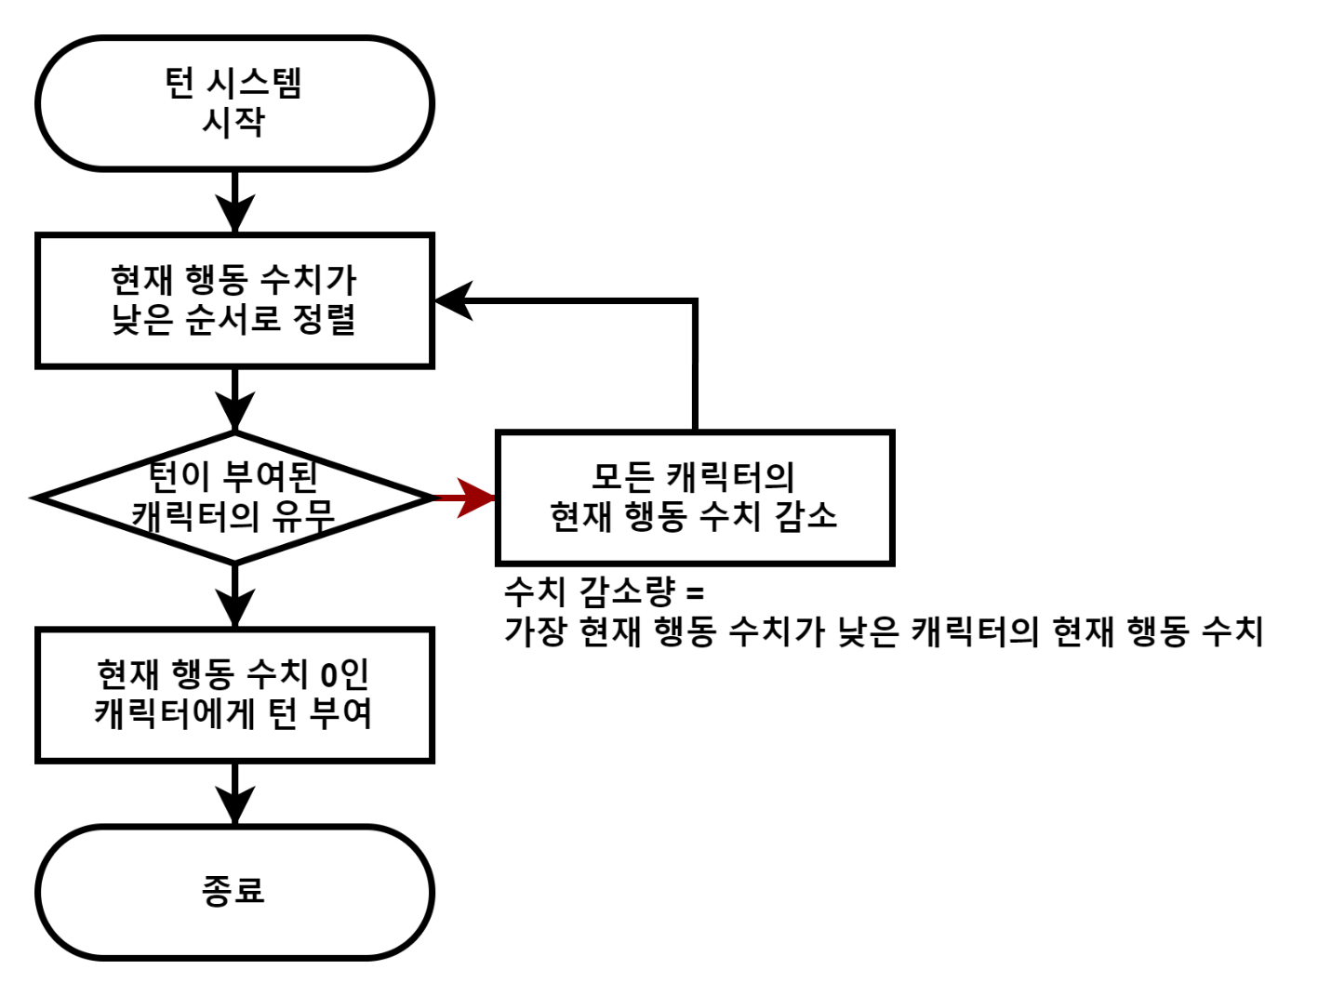

전투 단계-행동 순서 정렬 차트

Slide 25
전투 단계-PC 자세
PC 조작
PC를 조작하여 행동(기본 공격, 전투 스킬, 필살기)을 하는 방법이다. PC의 자세에 따른 결과에 차이가 있다. 기본 공격과 전투 스킬은 PC가 턴을 부여 받았을 경우 사용할 수 있다. 사용 후 전투 단계의 행동 순서 정렬 차트에 따라서 다른 캐릭터에게 턴을 부여한다. 필살기 에너지를 모아 필살기를 활성화 할 수 있다. 활성화된 필살기를 사용하면 보너스 턴을 부여 받아 즉시 사용할 수 있다.
PC 자세
PC가 행동(기본 공격, 전투 스킬, 필살기)을 하기 전에 하는 준비 및 타겟 결정 단계다.
기본 공격 대기 자세 | 기본 공격을 사용하기 위한 대기 자세이다. PC가 턴을 받았을 때 기본적으로 취하는 자세다.
전투 스킬 대기 자세 | 전투 스킬을 사용하기 위한 대기 자세이다.
필살기대기 자세 | 필살기를 사용하기 위한 대기 자세이다.

Slide 26
전투 단계-PC 자세 & 조작법
조작법
←, → key 클릭 | 현재 타겟인 캐릭터를 좌우로 변경한다.
Q key 클릭 | 기본 공격 대기 자세인 경우 | ‘타겟’에게 ‘기본 공격’을 사용한다.
 | 전투 스킬 대기 자세인 경우 | 자세를 ‘기본 공격 대기 자세’로 변경한다.
E key 클릭 | 기본 공격 대기 자세인 경우 | 자세를 ‘전투 스킬 대기 자세’로 변경한다.
 | 전투 스킬 대기 자세인 경우 | ‘타겟’에게 ‘전투 스킬’을 사용한다.
Space bar key 클릭 | 기본 공격 대기 자세인 경우 | ‘타겟’에게 ‘기본 공격’을 사용한다.
 | 전투 스킬 대기 자세인 경우 | ‘타겟’에게 ‘전투 스킬’을 사용한다.
 | 필살기 대기 자세인 경우 | ‘타겟’에게 ‘필살기’를 사용한다. 다른 자세로 변경할 수 없다.
1~4번 key 클릭 | 필살기가 활성화 되어 있을 경우 해당 번호의 PC의 자세를 ‘필살기 대기 자세’로 변경한다.

Slide 27


전투 단계-타겟 관련 차트
타겟
PC가 행동(기본 공격, 전투 스킬, 필살기)의 목표로 하고 있는 캐릭터를 의미한다. 전투 스킬과 필살기의 효과 대상은 타겟을 중심으로 결정된다. 공격 스킬의 경우 몬스터를 타겟으로 하며, 지원 스킬의 경우 PC를 타겟으로 한다. PC가 가장 최근에 타겟으로 했던 캐릭터가 있을 경우 해당 캐릭터를 우선적으로 타겟으로 한다. 타겟은 대기 자세(기본 공격 대기 자세, 전투 스킬 대기 자세, 필살기 대기 자세)에서 A, Dkey를 조작하여 타겟을 타겟 캐릭터의 좌우 방향으로 타겟으로 변경할 수 있다.

Slide 28

전투 단계-효과 대상 관련 차트
효과 대상이란?
PC가 전투 스킬, 필살기를 사용했을 경우 효과를 적용 받게 되는 캐릭터(PC, 몬스터)다. 현재 PC의 타겟을 기초로 대상을 선택한다.
범위 분류
모든 전투 스킬, 필살기를 사용했을 때 효
전체 | (아군/적군)캐릭터 전체에게 효과를 적용하는 스킬이다.
단일 | 타겟에게 스킬 효과를 적용하는 스킬이다.
확산 | 타겟과 타겟 좌우 캐릭터에게 효과를 적용하는 스킬이다.
바운스 | 타겟에게 효과를 1번 적용하고 남은 횟수 만큼 랜덤 타겟을 선택하여 효과를 적용하는 스킬이다.

Slide 29


전투 단계-Q key 관련 차트
Q key
일반적으로 기본 공격에 관련된 조작에 사용되는 key이다.

Slide 30


전투 단계-E key 관련 차트
사용하는 전투 스킬이 전투 스킬 포인트를 소비하는지 확인한다.
전투 스킬의 효과 범위에 따른
효과 대상에게 스킬 효과를 적용한다.
[P.26] 전투 단계의
효과 대상 관련 차트 참조
E key
일반적으로 전투 스킬에 관련된 조작에 사용되는 key이다.

Slide 31

전투 단계-Space bar 관련 차트
Space bar key
일반적으로 선택 또는 결정에 관련된 조작에 사용되는 key이다.

Slide 32

전투 단계-행동 종료 관련 차트
PC의 행동으로 인한 결과(체력이 0이 된 몬스터의 처치 판정, 몬스터의 페이즈 변화, 상태 이상 부여 성공 등)을 처리한다.
행동 종료
턴을 부여 받고 할 수 있는 행동(기본 공격과 전투 스킬)을 완료할 경우 필살기 에너지를 회복하고 PC의 현재 행동 수치가 기본 행동 수치 만큼 상승한다.

Slide 33



전투 단계-필살기 관련 차트
필살기란?
‘필살기 에너지’를 모아서 사용할 수 있는 강력한 스킬이다. 다양한 방법으로 ‘필살기 에너지’를 모으면 ‘필살기 버튼’이 활성화 상태가 된다. 활성화된 ‘필살기 버튼’을 클릭하는 것으로 ‘보너스 턴’을 받고 PC는 즉시 ‘필살기 대기 자세’가 된다. ‘필살기 대기 자세’에서 Space bar key를 클릭하는 것으로 필살기의 효과를 적용한다.
[필살기 에너지 회복 방법]
기본 공격, 전투 스킬, 필살기, 피격, 적 처치 등

Slide 34

전투 단계-추가 행동 관련 차트
추가 행동
정해진 조건이 만족될 경우 보너스 턴을 부여 받고 자동으로 발동되는 스킬들이다. 효과 대상을 자동으로 선택하고 다양한 효과가 존재한다.

Slide 35


전투 단계-몬스터 행동 차트

Slide 36







전투 단계-속성
속성이란?
PC들은 물리, 화염, 얼음, 번개, 바람, 양자, 허수 중 1개의 속성을 보유한다. 속성은 서로 간의 상성이 존재하지 않지만 몬스터는 ‘속성 저항’을 가지고 있어 특정 속성에 대한 피해를 경감한다. ※[속성 저항] 몬스터가 저항을 가지고 있는 속성으로 동일한 속성의 데미지를 정해진 n% 수치 만큼 감소시킨다. 속성은 전투 시 몬스터에 전략적으로 다양한 캐릭터 활용을 위해 속성별로 다양한 ‘운명의 길’이 분포된다. 속성은 아이템이나 스킬에서 일종의 캐릭터 분류로써 사용된다.
속성 | 속성 | 특징 | 이펙트 색상
 | 물리 | 특수한 능력 보다는 본인의 무기를 주로 사용한다. | 흰색
 | 화염 | 불을 다루는 능력이나 불이나 폭발을 동반하는 장비를 사용한다. | 적색
 | 얼음 | 얼음을 만들어 적을 공격하거나 얼음으로 이루어진 무기를 사용한다. | 청색
 | 번개 | 번개를 적에게 발사하거나 무기에 번개를 두른다. | 자색
 | 바람 | 날카로운 공격을 주로 한다. | 녹색
 | 양자 | 다른 게임들에 ‘어둠’에 해당하는 속성이다. | 남색
 | 허수 | 다른 게임들에 ‘빛’에 해당하는 속성이다. | 황색
스타레일의 역할을 구분 짓는 일종의 직업, 역할군인 ‘운명의 길’이 따로 존재한다.
※[운명의 길]별 주요 역할 군 : [파멸-딜탱, 수렵-단일딜, 지식-광역딜, 보존-탱커, 화합-버퍼, 공허-디버퍼, 풍요-힐러]

Slide 37

전투 단계-약점 속성
약점 속성이란?
몬스터를 ‘속성 저항’을 가지지 않는 속성으로 공략할 때 가장 효과적인 속성이며 해당 몬스터의‘강인도’를 감소 시킬 수 있는 속성이다. 일반적으로 ‘강인도’의 피해를 주기 위해서는 약점 속성의 속성 공격을 해야 하며, 플레이어들은 몬스터를 공략하기 위해 가장 효과 적인 속성인 약점 속성의 캐릭터를 주력으로 파티를 구성하게 된다.
약점 속성

Slide 38

전투 단계-강인도
강인도란?
몬스터가 약화 상태가 될 때 까지 남은 수치로 ‘강인도’를 가지고 있을 경우 약11% 정도의 피해를 덜 받는다. 강인도는 스타레일 전투의 핵심으로 강인도를 0으로 만들기 위해서는 몬스터에게 ‘약점 속성’의 속성의 데미지를 입혀 강인도에 피해를 주어야한다. 강인도가 0이 된 몬스터는 ‘격파 효과’를 받아 현재 행동 수치가 감소하고 ‘속성별 디버프’를 얻게 되고 무력화 상태인 ‘약점 격파 상태’가 된다. 단, 강인도에 피해를 주는 기본적인 방법이 약점 속성 공략일 뿐 몬스터의 패턴이나 스테이지의 기믹으로 강인도가 조절되기도 한다. 턴제 게임에서 상대의 행동 타이밍을 조절할 수 있는 것은 전략적으로 매우 중요한 요소다. 플레이어들은 최적인 순간에 몬스터를 ‘약점 격파 상태’에 만드는 것을 중점으로 전투를 하게 된다. ※최종 데미지=기본 데미지×치명타 계수×피해 증가 계수×저항 계수×방어 계수×받는 피해 증가 계수×[피해 감소 계수] [피해 감소 계수] 약점 격파 상태가 아닐 경우 0.9 이며, 약점 격파 상태일 경우 1 이다. ※[강인도 감소량] 행동별 ‘강인도 감소치’×(1+0.01×’약점 격파 효율’) 약점 격파 효율은 로그라이크 컨텐츠인 시뮬레이션 우주 등에서 일시적으로 획득할 수 있다.
강인도

Slide 39


전투 단계-강인도 피해 차트
강인도 감소량은 감소 시킨 행동의 따라서 값이 다르다.

Slide 40
전투 단계-약점 격파 상태
약점 격파 상태
몬스터의 강인도가 모두 소모된 일종의 무력화 상태로 몬스터가 ‘약점 격파 상태’가 될 경우 몬스터는 ‘격파 효과’를 받게 된다. ‘약점 격파 상태’에 몬스터가 턴을 받을 경우 강인도가 모두 회복하고 ‘약점 격파 상태’가 해제되며 행동을 할 수 있게 된다. ※[현재 행동 수치] 캐릭터의 턴이 수치로 해당 수치가 100%가 될 경우 캐릭터는 다시 행동할 수 있다. 스타레일에 존재하는 일종의 그로기(무력화) 상태로 ‘약점 격파 상태’가 된 몬스터는 모든 행동(공격, 충전 등)을 모두 중단하게 된다. ‘약점 격파 상태’는 몬스터에게 데미지를 넣기 가장 좋은 상태로 플레이어들은 몬스터를 해당 상태로 만들어 높은 피해를 주는 것을 목표로 전략을 짜고 공략하게 된다.
일반 상태
약점 격파 상태

Slide 41
전투 단계-격파 효과
격파 효과
몬스터가 ‘약점 격파 상태’가 될 때 발생하는 효과로 몬스터의 ‘현재 행동 수치’를 25% 감소 시키고 ‘격파 피해’와 ‘약점 격파 상태’로 만든 캐릭터의 속성에 따른 ‘속성별 디버프’를 부여한다. [격파 피해]=레벨 계수×격파 특수효과×속성별 약점 격파 피해량×[강인도 계수] [강인도 계수]=[0.5+몬스터의 강인도/120] 격파 효과에서 가장 핵심 효과는 몬스터의 ‘현재 행동 수치’ 감소로 행동을 제한하고 PC가 몬스터보다 빠르게 행동할 수 있게 만든다. 플레이어들은 해당 효과를 활용하여 데미지를 넣을 시간을 연장시켜 보다 많은 데미지를 몬스터에게 준다.
속성별 약점 격파 피해량 & 디버프
속성 | 속성별 약점 격파 피해량 | 고유 상태이상 이름 | 상태 이상 피해량 (1턴) | 상태 이상 지속 시간 | 상태 이상 부과 효과
물리 | 200% | 열상 | 최대 체력의 7%(정예) 최대 체력의 16%(일반) | 2 | -
화염 |  | 연소 | 100%
얼음 | 100% | 빙결 |  | 1 | 1턴 행동 불가 해제 후 현재 행동 수치 50% 감소
번개 |  | 감전 | 200% | 2 | -
바람 | 150% | 풍화 | 100%×중첩 수(최대 5) |  | 3중첩 추가(정예) 1중첩 추가(일반)
양자 | 50% | 얽힘 | 60%×중첩 수(최대 5)×강인도 | 1 | 현재 행동 수치 20% 감소 피격 시 중첩 1추가
허수 |  | 속박 | - |  | 현재 행동 수치 30% 감소 속도 10% 감소

Slide 42



전투 단계-약점 격파 차트
[행동 수치 상승량]=
현재 행동 수치+(0.25×기초 행동 수치)
[격파 피해]=
레벨 계수×격파 특수효과×속성별 약점 격파 피해량× 0.5+몬스터의 강인도/120

Slide 43
전투 단계-전투 종료 조건
전투 종료 조건이란?
전투가 종료 되는 조건이다. 설정된 ‘전투 종료 조건’을 달성하는 즉시 해당 전투를 끝내고 전투 종료 단계가 된다. 전투 종료 조건은 ‘승리 조건’, ‘패배 조건’이 있다. [승리 조건] 전투에서 승리하기 위한 조건으로 기본적으로 모든 적의 처치 등이 있다. [패배 조건] 전투에서 패배하게 되는 조건으로 기본적으로 존재하는 모든 아군의 전멸이 있다. [기타 조건] 일부 컨텐츠에서 시간 제한의 개념으로 사용되는 라운드 수의 제한 등이 있다.

Slide 44

전투 종료 단계
전투 종료 단계란?
전투 종료 조건을 만족하여 전투가 끝나는 단계다. 해당 전투의 결과와 보상 등을 보여준다.

Slide 45



전투 종료 단계-전투 종료&전투 실패 차트

Slide 46


전투 종료 단계-전투 승리 관련 차트
전투 승리 보상 목록
전투 분류 |  |  | 보상 내용 | 기타
필드 몬스터 전투 |  |  | 육성 아이템 | 균형 레벨에 비례하여 상위 재료 드랍 확률 증가
 |  |  | 재료 아이템
 |  |  | 신용 포인트 | 균형 레벨에 비례하여 드랍 포인트량 증가
모조 꽃받침 | 금 | 기록 | 캐릭터 경험치 아이템 | 도전 단계에 비례하여 상위 재료 드랍 확률 증가
 |  |  | 육성 아이템
 |  |  | 재료 아이템
 |  |  | 신용 포인트 | 도전 단계에 비례하여 드랍 포인트량 증가
 |  | 에테르 | 광추 경험치 아이템 | 도전 단계에 비례하여 상위 재료 드랍 확률 증가
 |  |  | 육성 아이템 | 도전 단계에 비례하여 상위 재료 드랍 확률 증가
 |  |  | 재료 아이템
 |  |  | 신용 포인트 | 도전 단계에 비례하여 드랍 포인트량 증가
 |  | 포인트 | 신용 포인트 | 도전 단계에 비례하여 드랍 포인트량 증가
 |  |  | 육성 아이템 | 도전 단계에 비례하여 상위 재료 드랍 확률 증가
 |  |  | 재료 아이템
 | 적 |  | 행적 강화 재료 아이템 | 도전 단계에 비례하여 상위 재료 드랍 확률 증가
 |  |  | 신용 포인트 | 도전 단계에 비례하여 드랍 포인트량 증가
정체된 허영 |  |  | 캐릭터 승급 재료 아이템 | 도전 단계에 비례하여 상위 재료 드랍 확률 증가
 |  |  | 신용 포인트 | 도전 단계에 비례하여 드랍 포인트량 증가
침식된 터널 |  |  | 유물 아이템 | 도전 단계에 비례하여 상위 재료 드랍 확률 증가
 |  |  | 신용 포인트 | 도전 단계에 비례하여 드랍 포인트량 증가
전쟁의 여운 |  |  | 행적 강화 재료 아이템 | 도전 단계에 비례하여 드랍 수량 증가
 |  |  | 유물 아이템 | 도전 단계에 비례하여 상위 재료 드랍 확률 증가
 |  |  | 빛의 잔재 | 도전 단계에 비례하여 드랍 수량 증가
 |  |  | 4성 광추 | 낮은 확률로 드랍
 |  |  | 신용 포인트 | 도전 단계에 비례하여 드랍 포인트량 증가
공통 |  |  | 마일리지 | 균형 레벨/도전 단계에 비례하여 드랍 수량 증가
[균형 레벨] PC가 아닌 플레이어 자체의 레벨인 ‘개척 레벨’이 일정 수치에 도달할 경우 올릴 수 있는 레벨.
게임의 전체적인 난이도를 조절하는 역할을 한다.
자세한 내용은 균형 레벨, 모조 꽃받침, 정체된 허영, 침식된 터널, 전쟁의 여운 기획서 참조.

Slide 47
Q & A

